Slide 1

数据统计分析及R语言编程
（第二版）
第5章 随机变量及其分布
王斌会 教授

Slide 2
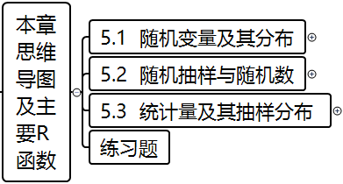
数据统计分析及R语言编程
5 随机变量及其分布
Notes:
plot(1:100)

Slide 3

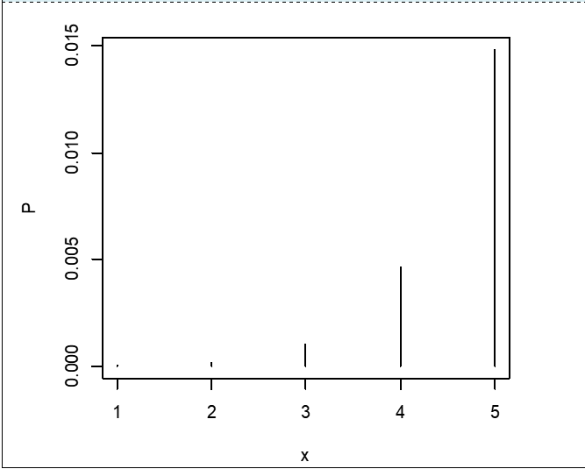
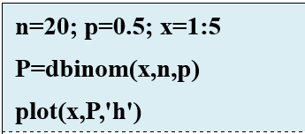
5 随机变量及其分布
5.1 随机变量及其分布
5.1.1 离散型随机变量
一、二项分布dbinom( )

Slide 4
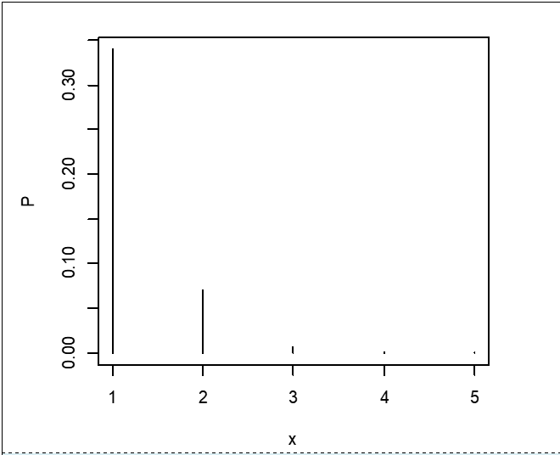
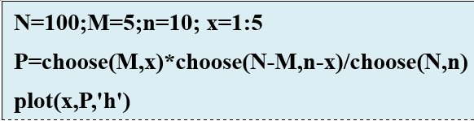
5 随机变量及其分布
5.1 随机变量及其分布
5.1.1 离散型随机变量
二、超几何分布 dhyper( )

Slide 5
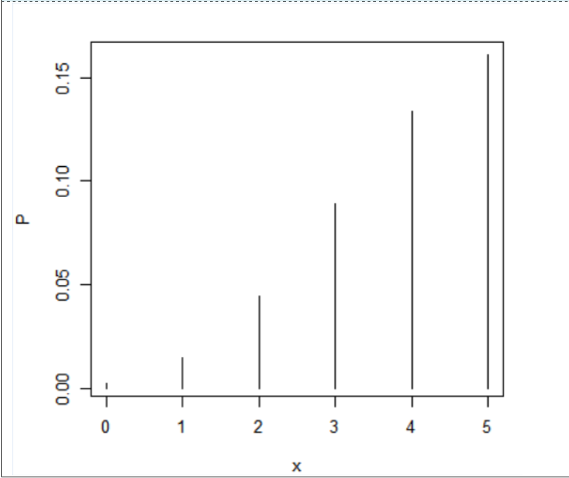
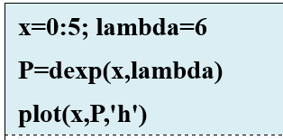
5 随机变量及其分布
5.1 随机变量及其分布
5.1.1 离散型随机变量
三、泊松分布 dpois（）

Slide 6
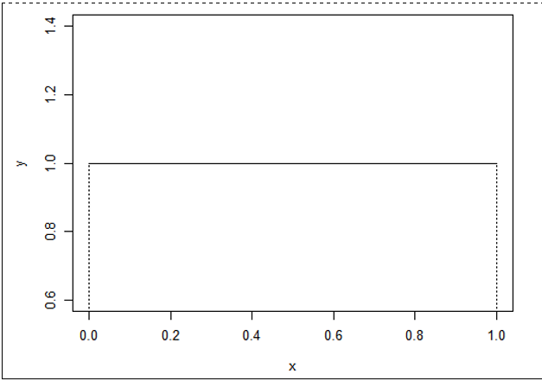
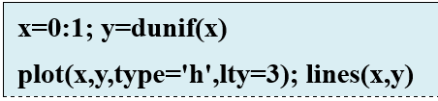
5 随机变量及其分布
5.1 随机变量及其分布
5.1.2 连续型随机变量
一、均匀分布 dunif()

Slide 7
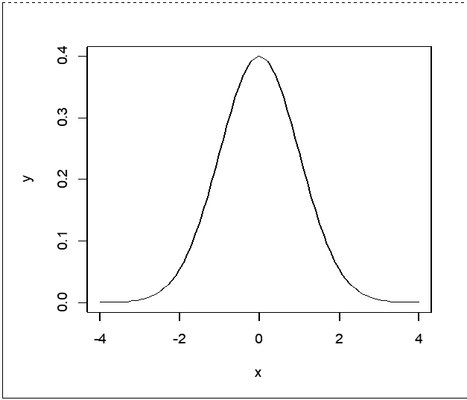
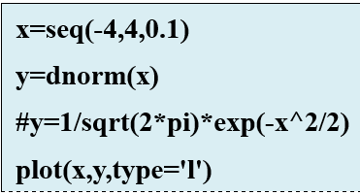
5 随机变量及其分布
5.1 随机变量及其分布
5.1.2 连续型随机变量
二、正态分布 dnorm()

Slide 8
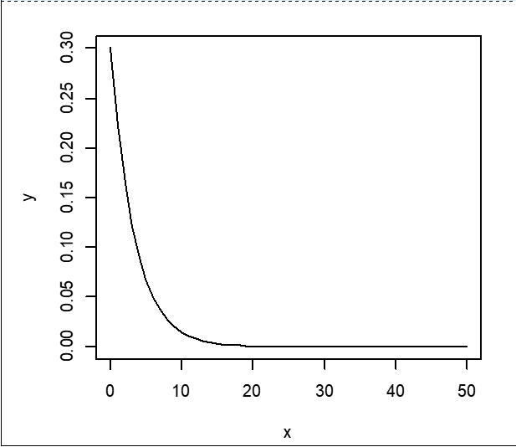
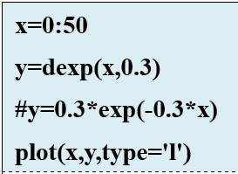
5 随机变量及其分布
5.1 随机变量及其分布
5.1.2 连续型随机变量
三、指数分布 dexp()

Slide 9
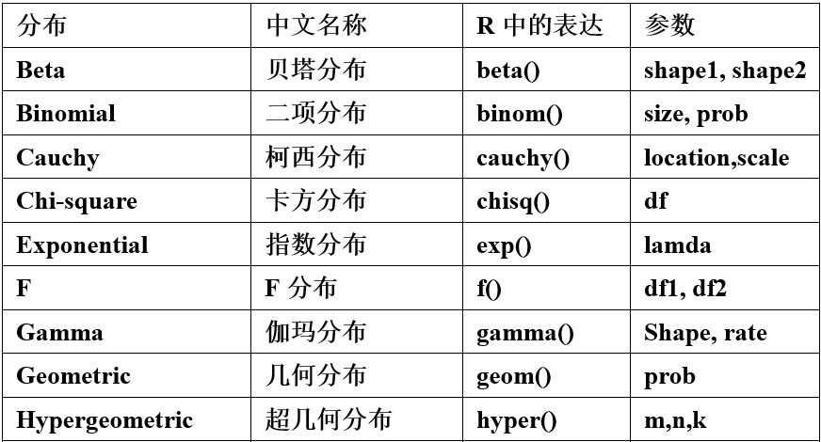
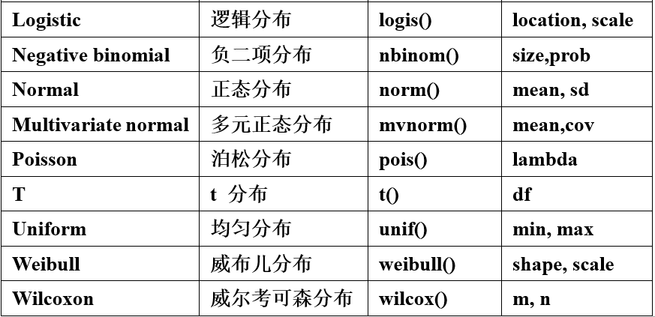
5 随机变量及其分布
5.1 随机变量及其分布
5.1.3 R语言分布函数列表
表5-1 常见分布函数表

Slide 10
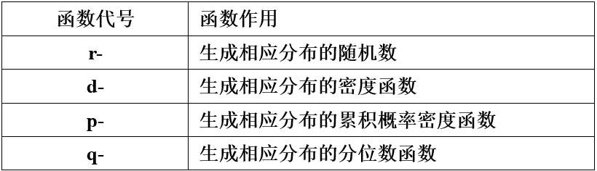
5 随机变量及其分布
5.1 随机变量及其分布
5.1.3 R语言分布函数列表
表5-2 与分布相关的函数及代号

Slide 11
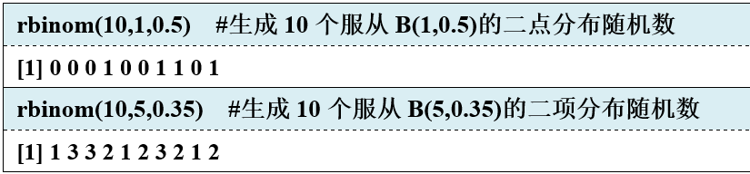
5 随机变量及其分布
5.2 随机抽样与随机数
一、二项分布随机数 rbinom( )
5.2.1 离散变量随机数

Slide 12

5 随机变量及其分布
5.2 随机抽样与随机数
二、超几何分布随机数 rhyper( )
5.2.1 离散变量随机数

Slide 13

5 随机变量及其分布
5.2 随机抽样与随机数
三、泊松分布随机数 rpois()
5.2.1 离散变量随机数

Slide 14
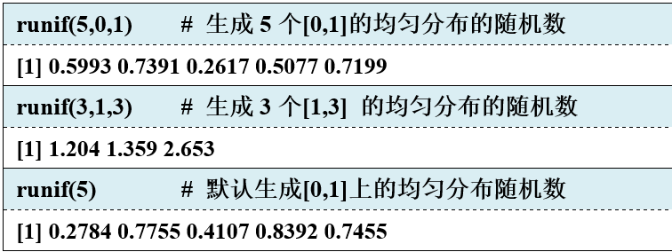
5 随机变量及其分布
5.2 随机抽样与随机数
一、均匀分布随机数 runif( )
5.2.2 连续变量随机数

Slide 15
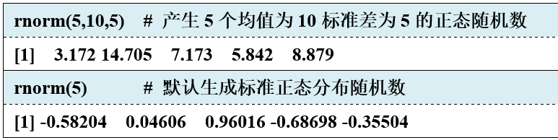
5 随机变量及其分布
5.2 随机抽样与随机数
二、正态分布随机数 rnorm()
5.2.2 连续变量随机数

Slide 16
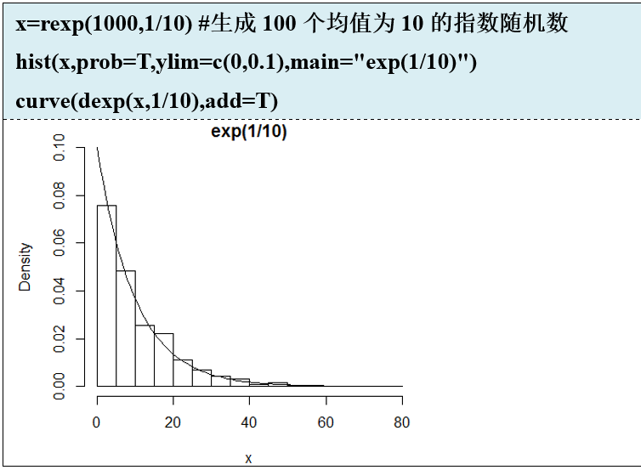
5 随机变量及其分布
5.2 随机抽样与随机数
5.2.2 连续变量随机数
三、指数分布随机数 rexp()

Slide 17
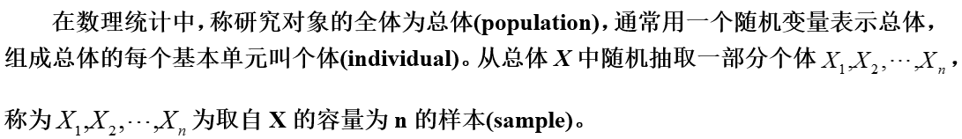
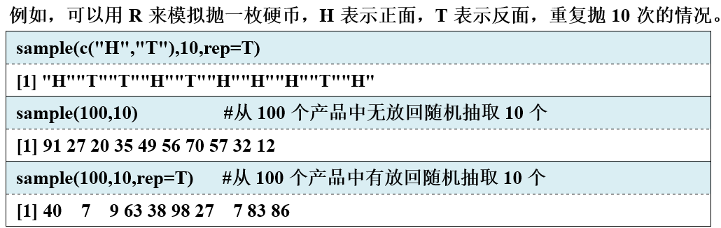
5 随机变量及其分布
5.3 统计量及抽样分布
一、基本概念 sample()
5.3.1 样本与统计量

Slide 18
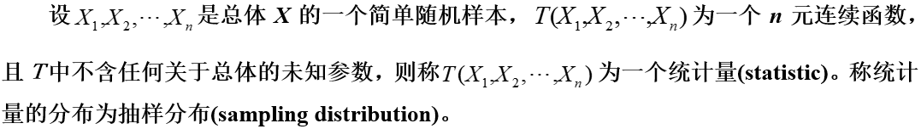
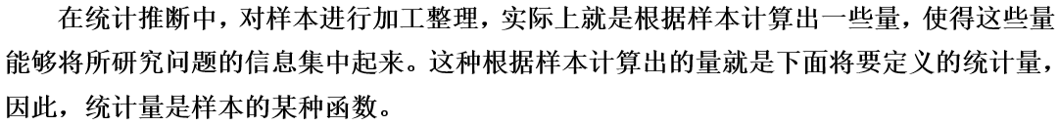
5 随机变量及其分布
5.3 统计量及抽样分布
二、常用统计量
5.3.1 样本与统计量

Slide 19
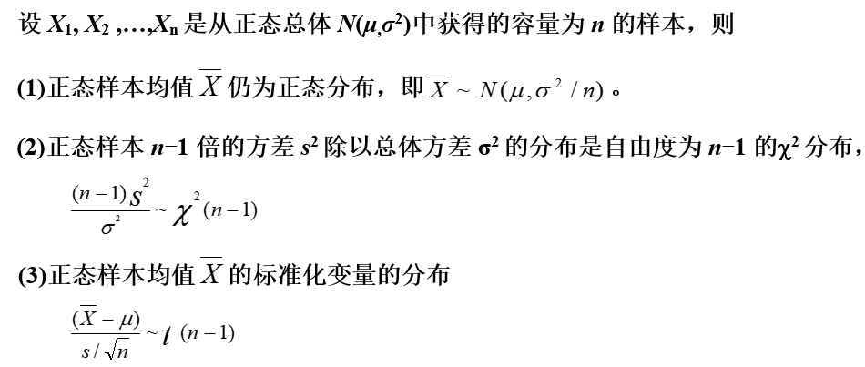
5 随机变量及其分布
5.3 统计量及抽样分布
5.3.2 常用的抽样分布
一、几个常用的随机分布

Slide 20
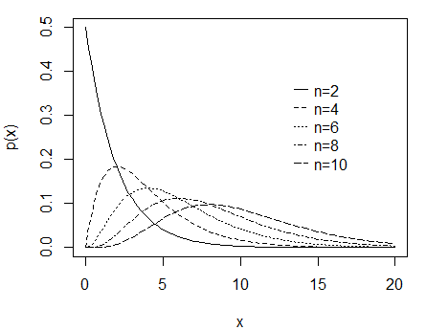
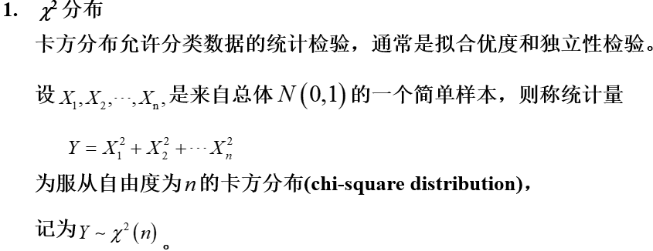
5 随机变量及其分布
5.3 统计量及抽样分布
二、抽样分布的基本性质
5.3.2 常用的抽样分布

Slide 21
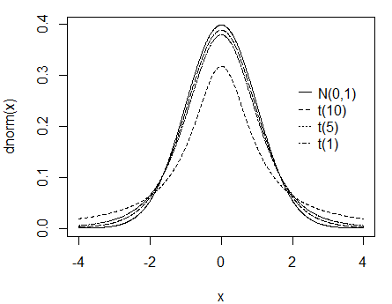
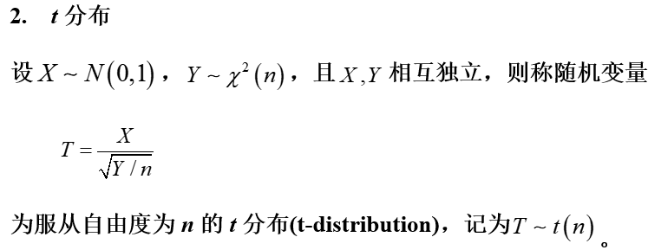
5 随机变量及其分布
5.3 统计量及抽样分布
二、抽样分布的基本性质
5.3.2 常用的抽样分布

Slide 22
第5章 随机变量及其分布
就讲到这里
欢迎大家继续学习
第6章 常用统计推断方法

